Slide 1
EL IMPACTO DE LAS ALTERNATIVAS AL PROCESAMIENTO EN LA COOPERACIÓN INTERNACIONAL
Perspectiva INDIA
JUEVES, 19 DE SEPTIEMBRE
Padmarao Lakkaraju
ABOGADO DEFENSOR, COLEGIO DE ABOGADOS de Telangana, India

Slide 2
Introducción
Desde tiempos inmemoriales, India, “Bharath” creía en:
“Dand shasthi pragna sarva danda evabhi rakshathi dand sumtheshu jagarthi dand dharma vidhurvada”,
que significa:
‘La sanción permanece despierta cuando las personas duermen, por ello, los sabios reconocieron a la sanción misma como una clase de justicia’.

Slide 3
Evolución
Luego, se modificó en innumerables ocasiones según la necesidad y las circunstancias. En la actualidad, continúa bajo el Código Procesal Penal en India con las enmiendas adecuadas
1. Vak-danda significa advertencia
2. Dhik-danda significa amonestación
3. Dhana-Danda significa multa (sanción)
4. Badha-Dhanda significa castigo físico
Manu también estableció que las diferentes clases de sanciones se pueden combinar para funcionar como una sanción justa además de la confiscación de bienes y la humillación pública
La evolución del Derecho por Sage Manu, que se enseñó en el año 1250 a.e.c., indica la existencia de cuatro clases de sanciones
La gravedad de la sanción aumenta a amonestación, multa y castigo físico
La advertencia es la clase de sanción de menor gravedad

Slide 4
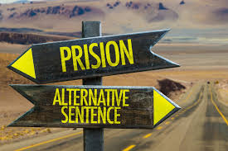
CONVENIO DECLARATORIO
SUMATORIA DE DELITOS
PROBATION
ARBITRAJE
COMPENSACIÓN
RÉGIMEN ABIERTO
INMUNIDAD DE PROCESAMIENTO PARA LOS ADICTOS QUE SE OFREZCAN COMO VOLUNTARIOS

Slide 5
CONVENIO DECLARATORIO
La alternativa de convenio declaratorio estará a disposición del acusado al que se lo impute con cualquier delito que no sea punible con la pena de muerte/cadena perpetua o con una condena que supere el período de siete años
El acusado que eligió esta alternativa de manera voluntaria, debe no haber sido condenado con anterioridad por el tribunal en un caso en el que se lo haya imputado por el mismo delito. El tribunal debe expedir un aviso para el fiscal correspondiente, el responsable de la investigación policial, la víctima del caso y el acusado para participar en una reunión para acordar una resolución satisfactoria del caso. Si no se logra acordar dicha resolución, el tribunal debe registrar dicha observación y proceder en conformidad con la Ley.
El tribunal debe oír a las partes tanto en lo que respecta a la duración de la pena como al privilegio del acusado a obtener probation por buena conducta o luego de una advertencia
El tribunal puede otorgarle probation al acusado bajo el Código Procesal Penal, Probation of Offenders Act [Ley de probation] o bajo cualquier otra disposición jurídica vigente, o puede sancionar al acusado al dictar el fallo.
Concepto de “PASCHYATHAPA”: ARREPENTIMIENTO
y UNA INTRODUCCIÓN AL CÓDIGO PROCESAL PENAL
En India, existe el concepto milenario de “Paschyathapa” que implica el arrepentimiento voluntario o involuntario del error o delito cometido por el que se exonera de culpa luego de la determinación del juez y de la víctima de que existe un juicio de arrepentimiento en el acusado.
El concepto antes mencionado de “Paschyathapa” o arrepentimiento se ratifica en el Código Procesal Penal bajo el título de “CONVENIO DECLARATORIO”.
Introducida en el informe nro. 177 de la Comisión de Derecho y pasó a formar parte del Código Procesal Penal bajo la dirección del ex Primer Ministro, el Sr. Atal Bihari Vajpayee
Procedimiento a seguir para el “convenio declaratorio”
Mito: El acusado siempre vive con la esperanza de obtener la absolución. Para obtener la condena, la fiscalía debe probar el caso contra el acusado, “por fuera de toda duda razonable”. Durante el convenio declaratorio, él solicita una garantía por adelantado de que su delito se agravará sin pena. El tribunal no puede establecer esto por adelantado. Por ello, el convenio declaratorio no es 100% exitoso. Además, el acusado teme que la confesión del delito podría perjudicar la opinión del tribunal si fracasara el acuerdo declaratorio. Además del temor a la descalificación.
Enmienda en la citación del acusado: La citación del acusado también menciona la alternativa del convenio declaratorio para instruir al acusado.

Slide 6
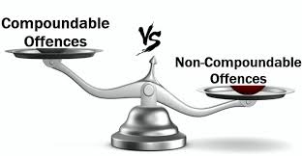
Sumatoria de DELITOS
Los delitos punibles bajo estos artículos del Código Penal de India requieren el permiso del tribunal ante el que quedará pendiente cualquier procesamiento para esos delitos, que serán agravados por las personas afectadas.
Cuando un delito se agrava bajo este artículo, la reducción de dicho delito, el intento de cometer dicho delito (cuando ese intento es un delito en sí mismo), o cuando el acusado es responsable de la reducción o cooperó, también se puede agravar de la misma manera.
Cuando la persona que de otro modo estaría capacitada para agravar un delito bajo este artículo y si la víctima es menor de dieciocho años o es una idiota o está loca, cualquier persona capacitada para hacer un acuerdo en representación esa persona, puede, agravar dicho delito con el permiso del tribunal. En el caso de una persona fallecida, el representante legal del fallecido puede agravar el delito con el permiso del tribunal
Cuando se lo haya sometido a juicio o se lo haya condenado al acusado y todavía se encuentre pendiente una apelación, no se admitirá que se agrave el delito sin la autorización del tribunal al que está encomendado, o según sea el caso, ante el que se debe presentar la apelación
Un Tribunal Superior o Tribunal Supremo en el ejercicio de sus facultades de revisión, puede permitirle agravar cualquier delito a cualquier persona que se encentre capacitada para hacerlo bajo este artículo.
No se agravará ningún delito si el acusado, por una condena previa, es responsable de una sanción más grave o de una sanción de otra clase por dicho delito.
SUMATORIA DE DELITOS: DELITOS QUE NO EXCEDAN LOS SIETE AÑOS DE CONDENA
Los delitos que no superan una condena de más de siete años como decirle algo ofensivo a alguien, causar daño de manera voluntaria o llevar a cabo un confinamiento ilícito, un robo o un engaño, etc. se pueden agravar, en general, con el consentimiento de las víctimas. Agravar un delito según este artículo, tendrá como consecuencia la absolución del acusado a quien se le agravó el delito.
Procedimiento PARA “la SUMATORIA DE DELITOS”
Falla: La posibilidad de que la víctima realice demandas desproporcionadas aprovechándose de la ansiedad del acusado ante la sumatoria de delitos

Slide 7
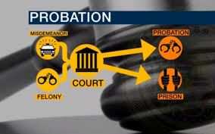
probation
.
Probation of Offenders Act [Ley de probation] de 1958 tiene como objetivo reformar a los delincuentes menores de 21 años al reinsertarlos en la sociedad y evitar que los influencien los delincuentes experimentados al mantenerlos fuera de las cárceles en as que se encuentran los delincuentes reincidentes.
Apunta a poner en libertad a los delincuentes que cometieron un delito por primera vez, después de la debida advertencia con asesoramiento, a aquellos que supuestamente cometieron un delito punible por los delitos de robo y engaño o cualquier delito punible con encarcelamiento durante no más de dos años, con multa, o con ambos.
El tribunal le puede exigir a los delincuentes que paguen una compensación según lo que el tribunal considere razonable por la pérdida o daño ocasionado a cualquier persona al cometer los delitos.
La ley otorga libertad del tribunal para modificar las condiciones de la fianza cuando se le otorga probation a un delincuente por buena conducta y para extender el período de probation sin excederse más de tres años desde la fecha del fallo original.
Si el delincuente al que se le otorgó probation por buena conducta no cumple con las condiciones de la fianza, la ley le confiere el poder al tribunal para emitir una orden de arresto o citación para el delincuente y sus garantes exigiéndoles que asistan al tribunal en la fecha y hora especificadas en la citación.
La ley le proporciona una función importante a los oficiales de probation para que ayuden al tribunal y supervisen a los delincuentes en probation que se encuentran a su cargo y para que los asesoren y ayuden a conseguir un empleo adecuado.
probation: UNA REFORMA TEMPRANA
Probation es una de las medidas no-tutelares extraordinarias que está diseñada para contribuir en la reforma temprana y en la vuelta a la sociedad de los delincuentes al someterlos a ciertas condiciones con las que deben cumplir mientras ellos permanecen en las comunidades como ciudadanos comunes.
Ley de probation de 1958
Falla: La posibilidad de que la víctima realice demandas desproporcionadas aprovechándose de la ansiedad del acusado ante la sumatoria de delitos

Slide 8
Más alternativas
ARBITRAje
Compensación
RÉGIMEN ABIERTO
CONSUMO DE ESTUPEFACIENTES
El tribunal le puede exigir a los delincuentes que paguen una compensación según lo que el tribunal considere razonable por la pérdida o daño ocasionado a cualquier persona al cometer los delitos.
De una forma u otra, los establecimientos penitenciarios de régimen abierto han existido en India durante mucho tiempo. En India, existen muchos establecimientos penitenciarios de régimen abierto. De acuerdo con su buena conducta, se traslada a los reclusos que cumplen cadena perpetua a establecimientos penitenciarios de régimen abierto. Se les permite quedarse con sus familias y salir de la cárcel durante el día para ganarse la vida.
Sería sorprendente saber que la agricultura orgánica que se lleva acabo en los establecimientos penitenciarios de régimen abierto de India posee mucha demanda y que se están diseñando planes para la exportación de los productos cultivados en estos establecimientos, sobre todo, mangos.
Inmunidad de procesamiento para los adictos que se ofrezcan para recibir tratamiento: cualquier adicto, al que se lo acuse de un delito punible que involucre pequeñas cantidades de estupefacientes o sustancias psicotrópicas, que busque de manera voluntaria someterse a un tratamiento médico en un hospital o una institución mantenida o reconocida por el Gobierno o una autoridad local para dejar de consumir dichas sustancias y se someta a dicho tratamiento no será procesado siempre que dicha inmunidad judicial se pueda suspender si el adicto no se somete al tratamiento completo para dejar de consumir dichas sustancias ".
Esta alternativa también resulta similar a la sumatoria de delitos en la que un árbitro/mediador acuerda con ambas partes para llegar a una determinada resolución amistosa y luego, se retira la fiscalía. Esto también se aplica a los delitos punibles por una condena menor a 7 años y resulta exitosa para los delitos cometidos bajo Negotiable instruments Act [Ley de instrumentos negociables] y Motor vehicles Act [Ley de vehículos a motor].

Slide 9
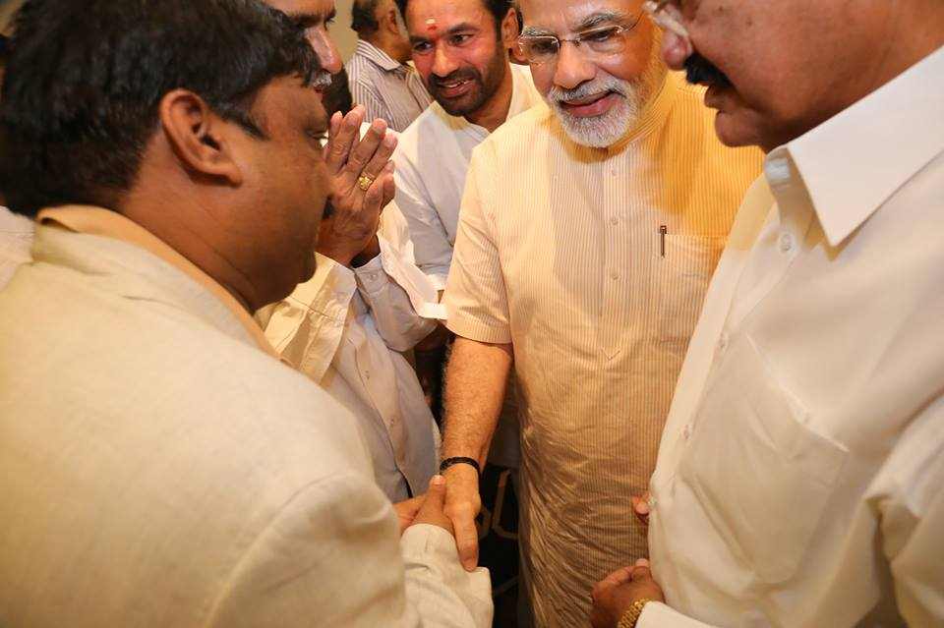
CAMBIOS LEGISLATIVOS RECIENTES EN INDIA el honorable primer ministro actual de India, Sr. MODI, el SR. VENKAIAH NAIDU, el honorable VICE PRESIDENTE DE India y el honorable SR. KISHAN REDDY, MINISTRO DE ESTADO DEL GOBIERNO DE INDIA Y padmarao lakkaraju , miembro de la asociación internacional de fiscales
LA LEY DE JUSTICIA DE MENORES
LEY TRIBUTARIA

Slide 10
Ley de justicia de menores
Cuando la Junta de Justicia de Menores se encuentra satisfecha con la investigación acerca de que un niño, sin tener en cuenta su edad, cometió un delito menor, o un delito grave, o un niño menor de dieciséis años cometió un delito atroz, entonces, sin perjuicio de lo establecido por cualquier otra ley vigente en ese momento, y en base a la naturaleza del delito, la necesidad específica de supervisión o intervención, las circunstancias señaladas en el informe de investigación social y la conducta anterior del niño, la Junta puede, si así lo considera adecuado:
Permitir que el niño retorne al hogar después de recibir un consejo o advertencia y seguir la investigación y el asesoramiento adecuado para dicho niño y sus padres o tutor;
Indicarle al niño que participe en asesoramiento de grupo y en actividades similares;
Solicitarle al niño que realice servicio comunitario bajo la supervisión de una organización, institución, o persona; personas; o grupo de personas específico identificado por la Junta;
Solicitarle al niño, o a sus padres o tutor que pague una multa, en caso de que el niño esté trabajando
Orientar al niño para que se le otorgue probation por buena conducta y se le asigne el cuidado de cualquier padre, tutor o persona apta, para el buen comportamiento y el bienestar del niño durante un período que no supere los tres años;
Indicar que se envíe al niño a un hogar especial, durante un período que no supere los tres años, según lo que considere adecuado, para proporcionar servicios de reforma que incluyen la educación, el desarrollo de habilidades, el asesoramiento, la terapia de modificación del comportamiento y el apoyo psiquiátrico durante el período de estadía en el hogar especial.
Una de las enmiendas más importantes que se realizó bajo la directiva de nuestro honorable Primer Ministro actual de India, el Sr. Narendra MODI, es en relación con las cláusulas especiales para los niños mayores de dieciséis años que cometieron delitos atroces: ante esta MODIficación, se han estipulado cláusulas especiales para enfrentar a los delincuentes con minoría de edad que cometen delitos atroces entre los 16 a 18 años. La Junta de Justicia de Menores tiene la opción de transferir los casos de delitos atroces cometidos por esos niños a un Tribunal de Menores (Tribunal Supremo) luego de realizar una evaluación preliminar. Las cláusulas estipulan situar a los niños en un "lugar seguro" durante y luego del juicio hasta que ellos cumplan 21 años, después de eso, el Tribunal de Menores llevará a cabo una evaluación del niño. Luego de la evaluación, se le otorga probation al niño y si no se reforma, se lo enviará a la cárcel por el período de tiempo restante. La ley actuará como un freno para los delincuentes con minoría de edad que cometan delitos atroces como violación y asesinato, y protegerá los derechos de la víctima.

Slide 11
LEY TRIBUTARIA
ATRI SAMHITHA: 1500 a 200 a.e.c.
Se señala que el Gobierno debería recolectar impuestos de sus súbditos como el vaquero recolecta leche de la vaca, primero al alimentarla de manera adecuada y luego al obtenerla sin dañar a la vaca. No debería tratarla como lo hace un carnicero que mata y vende su carne.
ENMIENDAS RECIENTES
Se puede procesar a los evasores de IMPUESTOS ​​en India bajo varios artículos de la LEY. Una vez más, el Gobierno actual introdujo dichas enmiendas, en las que se sanciona de manera considerable a los evasores de impuestos como primera opción en general y, si es necesario, se los procesa. Esto resguarda, en especial, a los miembros de su familia de la humillación.

Slide 12
El impacto de las alternativas al procesamiento en la cooperación internacional
India participó en tratados con varios países del mundo e intenta ser inigualable a la hora de brindar su cooperación, no solo en las alternativas al procesamiento, sino también en la lucha contra una serie de delitos a través del intercambio de información, conocimientos y capacitación.
Chanakya afirmó: “quien impone un castigo severo se vuelve repugnante para la gente; mientras que el que otorga un castigo leve se vuelve despreciable. Pero quien impone el castigo merecido se vuelve respetable. Porque el castigo, cuando se otorga con la consideración debida, hace que el pueblo sea devoto de la justicia y a las acciones que generen riquezas y goce; mientras que el castigo, mal otorgado bajo la influencia de la avaricia y el enojo o por ignorancia, provoca furia incluso entre los ermitaños y ascéticos que habitan los bosques, por no hablar de los padres de familia ”.

Slide 13
¡GRACIAS!
PROSECUTORRAO@GMAIL.com
+91-9052407111

